Slide 1
תלות לינארית,
בסיס ומימד

Slide 2
תזכורת: ראינו כי

Slide 3
אז מתקיים כי
ו-
מ"ו
תזכורת: יהא
הוא צי"ל של
כי:
צי"ל זה (כל המקדמים שווים לאפס) נקרא הצירוף הלינארי הטריוואלי והוא שווה לוקטור האפס
שאלה: האם וקטור האפס יכול להתקבל מצירוף לינארי לא טריוואלי?
תשובה: לפעמים כן ולפעמים לא.

Slide 4
שאלה: האם וקטור האפס יכול להתקבל מצירוף לינארי לא טריוואלי?
דוגמה: עבור

Slide 5
יקראו תלויים לינארית (ת"ל) אם:
וקטורים
מ"ו,
הגדרה: יהא
קיים צי"ל לא טריוואלי שלהם ששווה לוקטור האפס
ת"ל

Slide 6
יקראו תלויים לינארית (ת"ל) אם:
וקטורים
מ"ו,
הגדרה: יהא
קיים צי"ל לא טריוואלי שלהם ששווה לוקטור האפס
ת"ל

Slide 7
יקראו תלויים לינארית (ת"ל) אם:
וקטורים
מ"ו,
הגדרה: יהא
קיים צי"ל לא טריוואלי שלהם ששווה לוקטור האפס
ת"ל

Slide 8
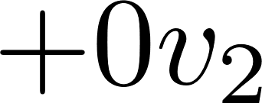
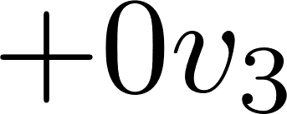
יקראו תלויים לינארית (ת"ל) אם:
וקטורים
מ"ו,
הגדרה: יהא
קיים צי"ל לא טריוואלי שלהם ששווה לוקטור האפס
כל קבוצה שמכילה קבוצה ת"ל היא בעצמה ת"ל
אבחנות:
ת"ל, ולכן כל קבוצה שמכילה את 0 ת"ל
וקטור האפס

Slide 9
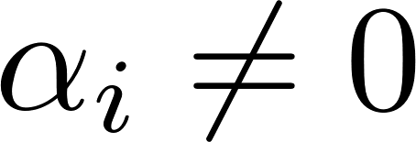
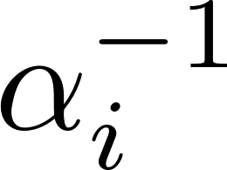
אזי:
וקטורים
מ"ו,
טענה: יהא
אחד מהוקטורים הוא צי"ל
של האחרים
ת"ל
אז קיים צי"ל לא טריוואלי ששווה לאפס
ת"ל
אם
הוכחה:
כאשר קיים מקדם
צי"ל של האחרים
ולקבל ש
ואז נוכל להעביר אגף, להכפיל ב
אז
במידה ו
למשל,
תרגיל

Slide 10
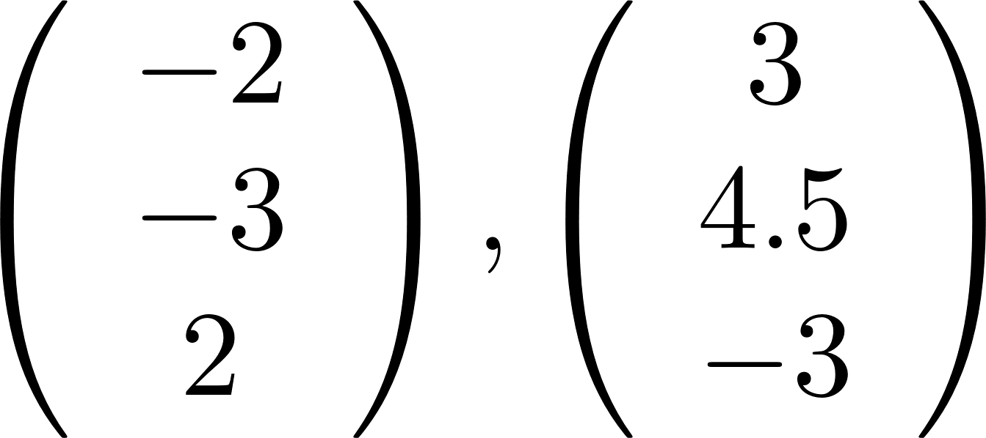
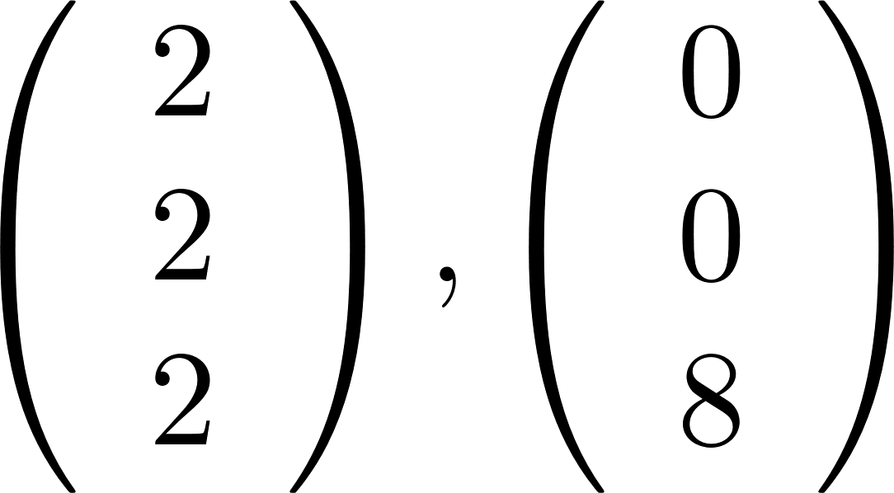
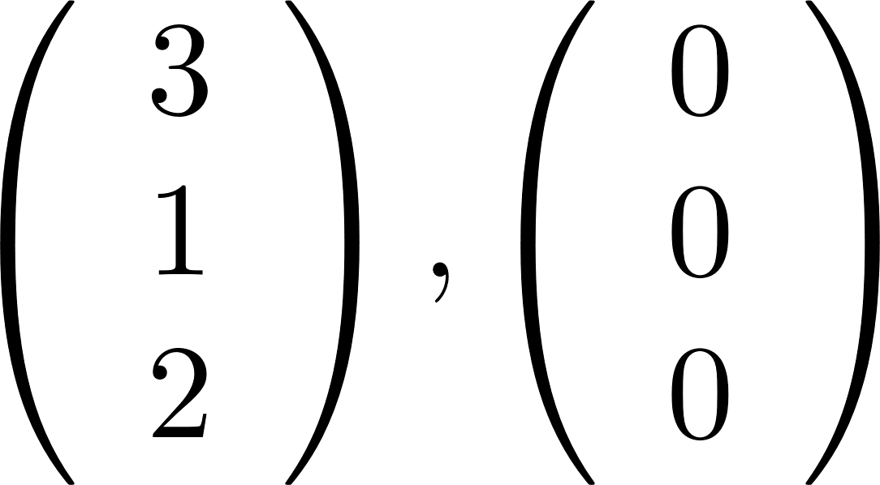
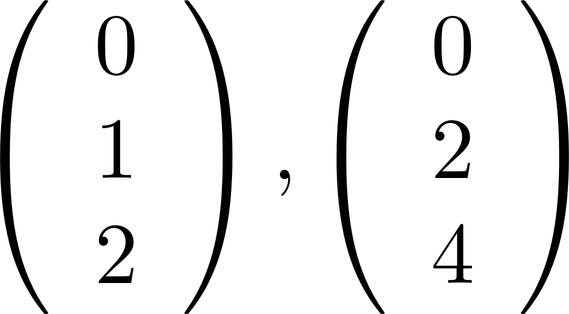
אזי:
וקטורים
מ"ו,
טענה: יהא
אחד מהוקטורים הוא צי"ל
של האחרים
ת"ל
אחד מהוקטורים הוא כפולה של השני
ת"ל
מקרה פרטי:
לא ת"ל
ת"ל
ת"ל
לא ת"ל
ת"ל
ת"ל

Slide 11
אזי:
וקטורים
מ"ו,
טענה: יהא
אחד מהוקטורים הוא צי"ל
של האחרים
ת"ל
אזי:
וקטורים
מ"ו,
טענה: יהא
הוא צי"ל של האחרים
תמיד מתקיימת
נוכיח בהכלה דו כיוונית
לפי ההנחה

Slide 12
וקטורים
מ"ו,
הגדרה: יהא
יקראו בלתי תלויים לינארית (בת"ל) אם הם לא ת"ל.
כל קבוצה שמוכלת בקבוצה בת"ל היא בעצמה בת"ל
אבחנות:
שאינו וקטור האפס הוא בת"ל
וקטור

Slide 13
וקטורים
מ"ו,
הגדרה: יהא
יקראו בלתי תלויים לינארית (בת"ל) אם הם לא ת"ל.
באופן שקול:
מההנחה כי שצי"ל מתאפס
גוררים
מדובר בצי"ל הטריוויאלי

Slide 14
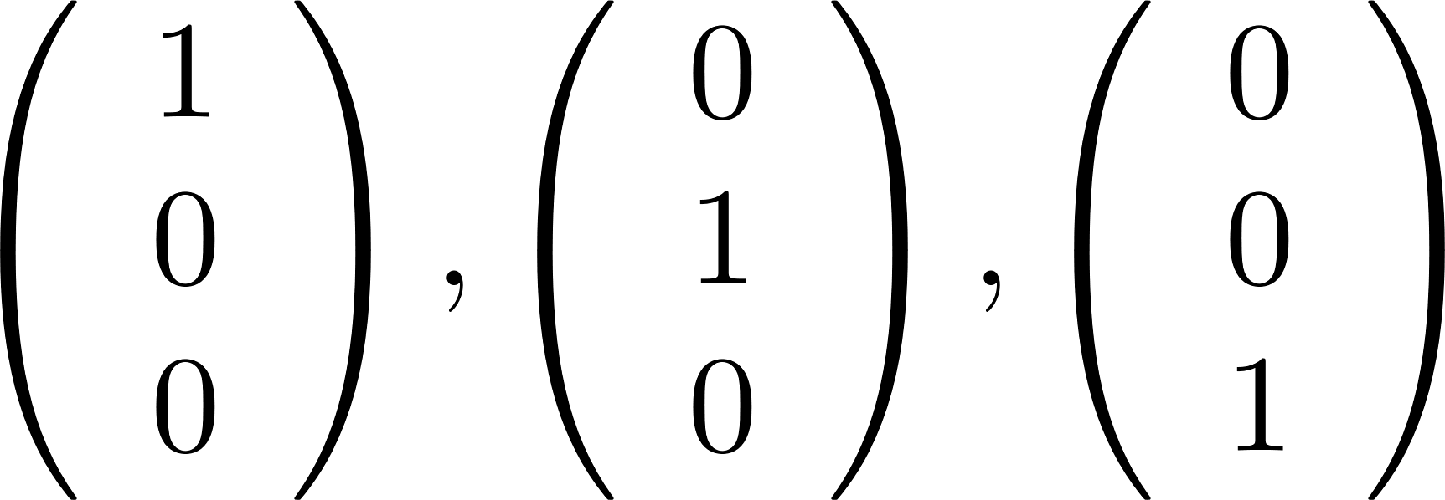
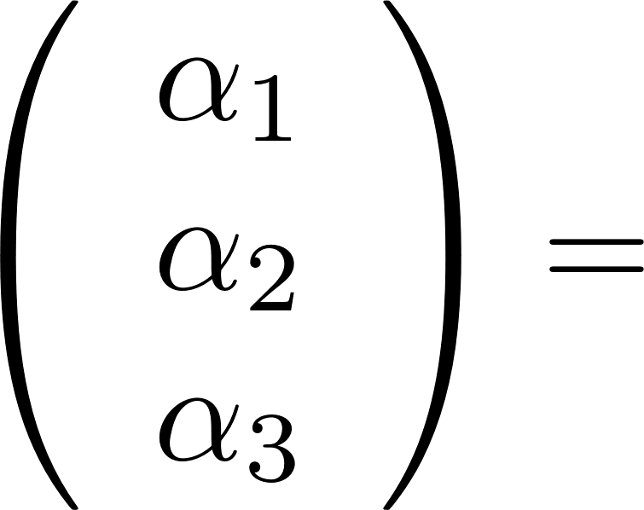
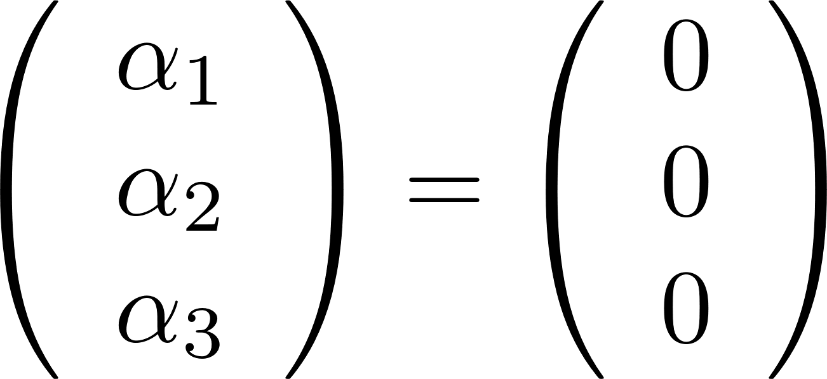
בת"ל.
הוכיחו כי
תרגיל: יהא
נניח כי
פתרון:

Slide 15
בת"ל
האם
שקול לקיומו של פתרון לא טריוויאלי למערכת משוואות

Slide 16
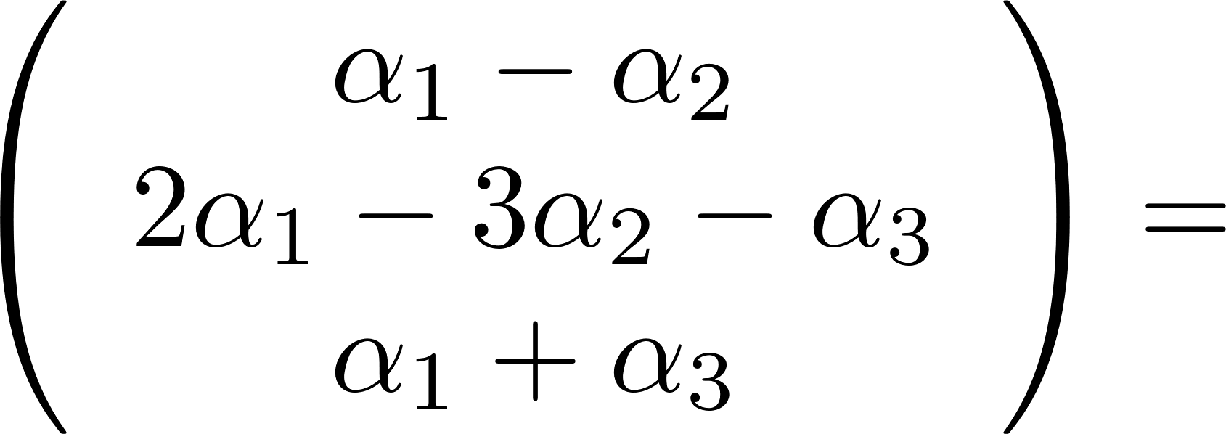
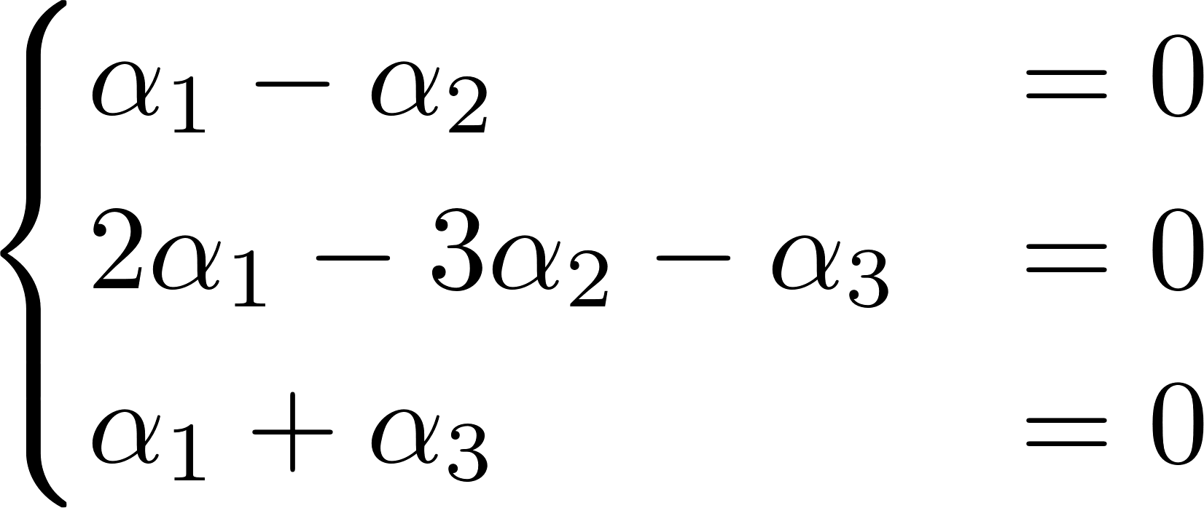
בת"ל?
האם
תרגיל: יהא
נניח כי
פתרון:
האם יש פתרון נוסף מלבד
?
בת"ל
האם
שקול לקיומו של פתרון לא טריוויאלי למערכת משוואות

Slide 17
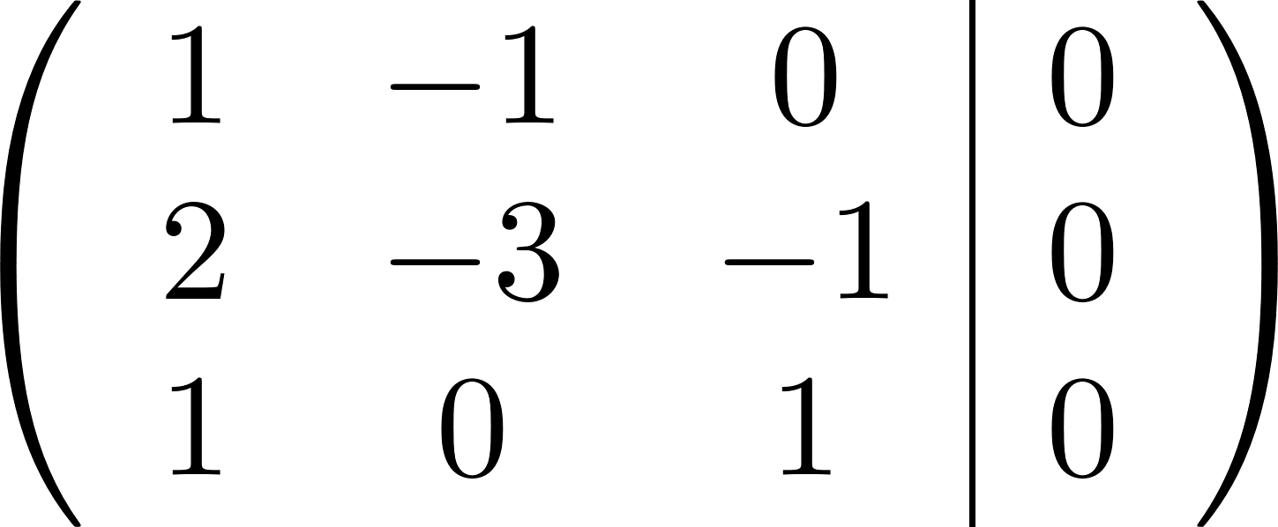
בת"ל?
האם
תרגיל: יהא
פתרון:
למשל
ואכן
פתרון לא טריוויאלי למערכת,
האם יש פתרון נוסף מלבד
?
בת"ל
האם
שקול לקיומו של פתרון לא טריוויאלי למערכת משוואות

Slide 18
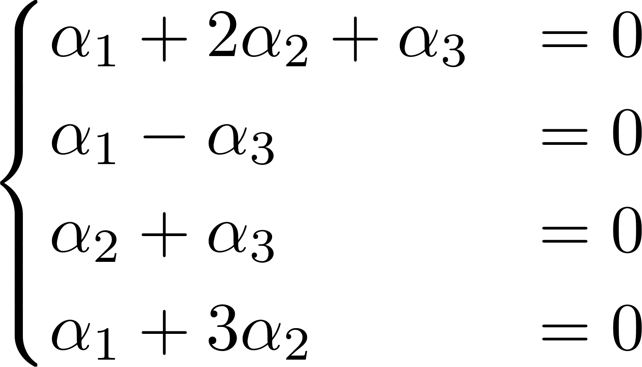
בת"ל?
האם
תרגיל: יהא
נניח כי
פתרון:
האם יש פתרון נוסף מלבד
?
בת"ל
האם
שקול לקיומו של פתרון לא טריוויאלי למערכת משוואות

Slide 19
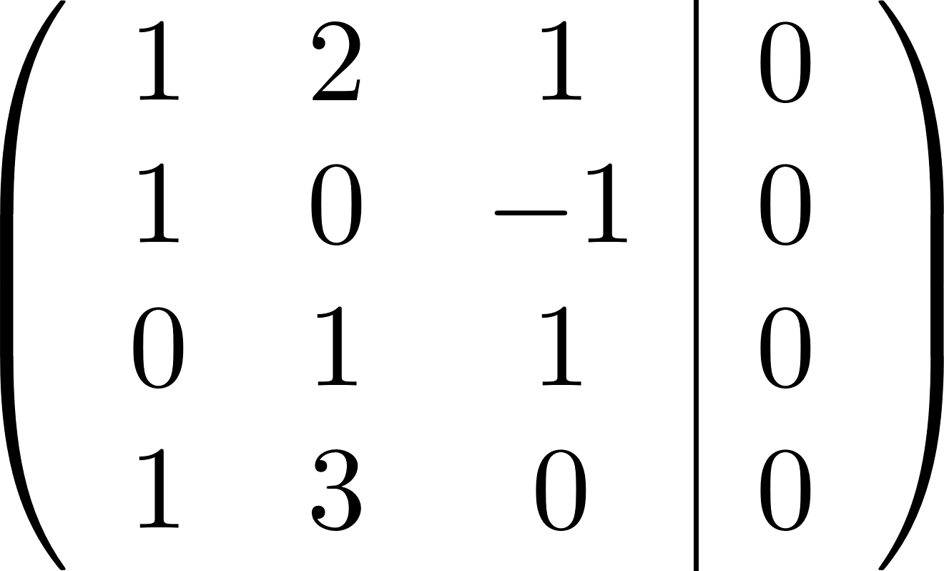
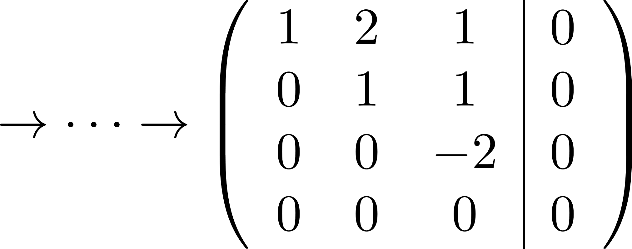
בת"ל?
האם
תרגיל: יהא
פתרון:
יש רק את הפתרון הטריוואלי
האם יש פתרון נוסף מלבד
?
בת"ל
האם
שקול לקיומו של פתרון לא טריוויאלי למערכת משוואות

Slide 20
בת"ל?
האם
כמו שראינו:
האם יש פתרון נוסף מלבד
?
בת"ל
האם
שקול לקיומו של פתרון לא טריוויאלי למערכת משוואות

Slide 21
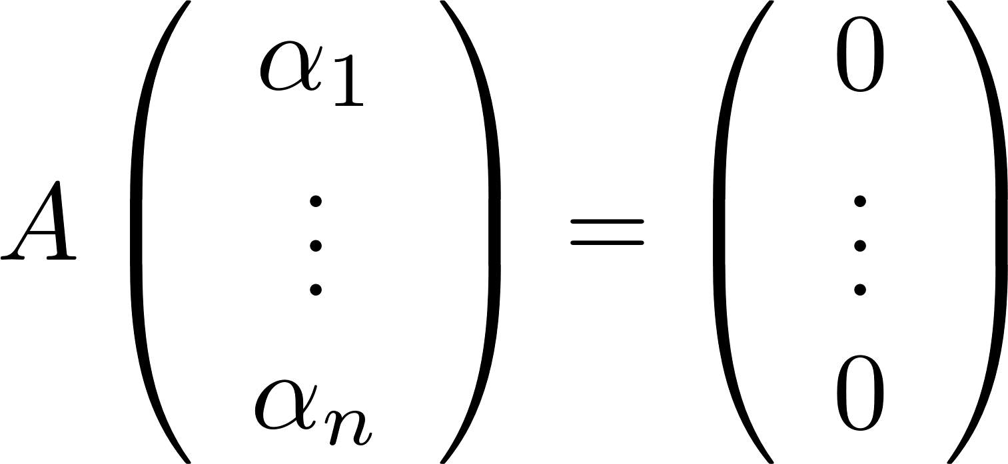
אזי:
ווקטורים
טענה: יהא
למערכת
יש רק את הפתרון הטריוויאלי
בת"ל
כאשר
אין משתנים חופשיים)
(כלומר לאחר דירוג
הוכחה:
כפל עמודה

Slide 22
אזי:
ווקטורים
טענה: יהא
למערכת
יש רק את הפתרון הטריוויאלי
בת"ל
כאשר
אין משתנים חופשיים)
(כלומר לאחר דירוג
ת"ל
אז
(
וקטורים ב
(יותר מ
מסקנה: אם
הוכחה:
ולכן בצורה מדורגת יהיה משתנה חופשי.
יש יותר עמודות משורות
במטריצה

Slide 23
אזי:
ווקטורים
טענה: יהא
למערכת
יש רק את הפתרון הטריוויאלי
בת"ל
כאשר
אין משתנים חופשיים)
(כלומר לאחר דירוג
ת"ל
אז
(
וקטורים ב
(יותר מ
מסקנה: אם
אז צריך לבדוק
אם
ת"ל
בת"ל

Slide 24
משפט: עבור מטריצה ריבועית, מתקיים:
עמודות A פורשות את
עמודות A בת"ל
הפיכה
A הפיכה.
לכל מערכת יש פתרון יחיד
קיימת מערכת שיש לה פתרון יחיד
בצורה מדורגת של A אין משתנים חופשיים
בצורה מדורגת של A אין שורת אפסים
הצורה המדורגת קנונית של A היא I
הוכחה: ראינו כי הבאים שקולים
עמודות A בת"ל
עמודות A פורשות את

Slide 25
בסיס ומימד

Slide 26
אם:
יקראו בסיס ל
וקטורים
מ"ו,
הגדרה: יהא
הם בת"ל וגם פורשים את

Slide 27
משפט: עבור מטריצה ריבועית, מתקיים:
עמודות A פורשות את
עמודות A בת"ל
הפיכה
עמודות A בסיס ל

Slide 28
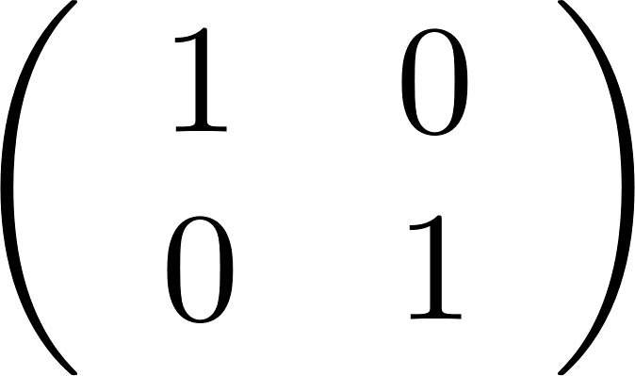
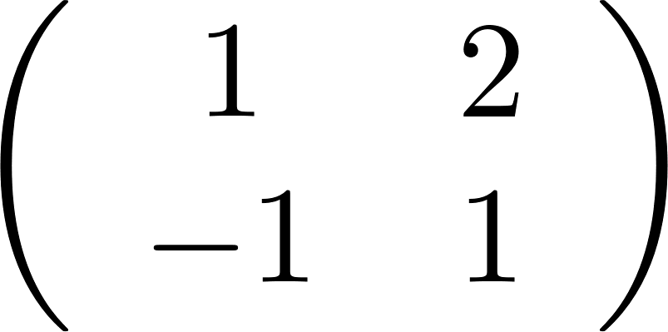
אם:
יקראו בסיס ל
וקטורים
מ"ו,
הגדרה: יהא
הם בת"ל וגם פורשים את
בסיס!
הפיכה
שהרי
דוגמה:
בסיס!
הפיכה
שהרי
מסקנה: למרחב וקטורי יכולים להיות כמה וכמה בסיסים שונים!

Slide 29
אם:
יקראו בסיס ל
וקטורים
מ"ו,
הגדרה: יהא
הם בת"ל וגם פורשים את
יש בדיוק n איברים.
טענה: בכל בסיס של
הוכחה:
לא בת"ל
הם לא היו בת"ל
אם היו יותר מ n איברים
בסיס
הם לא היו פורשים את
אם היו פחות מ n איברים
לא פורש

Slide 30
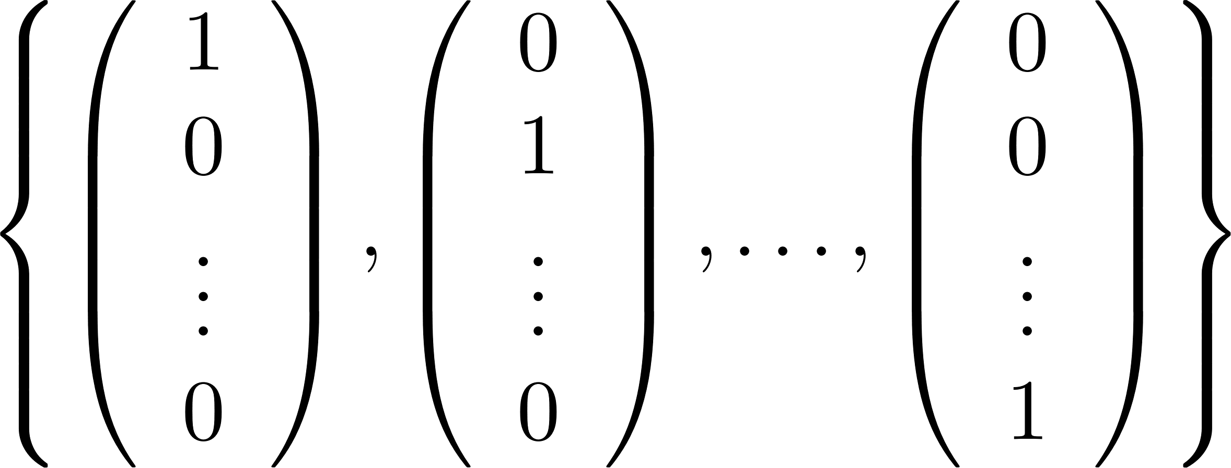
קיים בסיס. בנוסף, כל שני בסיסים באותו גודל.
מ"ו,
משפט: לכל
ומסומן ב
גודל זה נקרא המימד של
בסיס!
דוגמה:
בסיס!

Slide 31
בסיס ולכן
מתקיים כי
דוגמה:
הוכחה:
גורר כי
בת"ל:
הוא צי"ל שלהם שהרי:
כל פולינום
פורשים:

Slide 32
בסיס ולכן
מתקיים כי
דוגמה:
בסיס ולכן
מתקיים כי
באופן כללי:

Slide 33
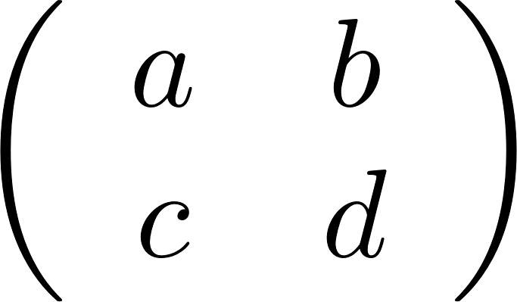
בסיס
מתקיים כי
דוגמה:
ולכן
בת"ל:
הוכחה:
גורר כי
גורר כי
היא צי"ל שלהם שהרי:
כל מטריצה
פורשים:

Slide 34
בסיס
מתקיים כי
דוגמה:
ולכן
מתקיים כי
דוגמה:
בסיס
ולכן

Slide 35
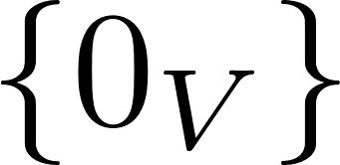
כי בת"ל ולפי הגדרה
בסיס
הוא מ"ו
דוגמה:
ולכן

Slide 36
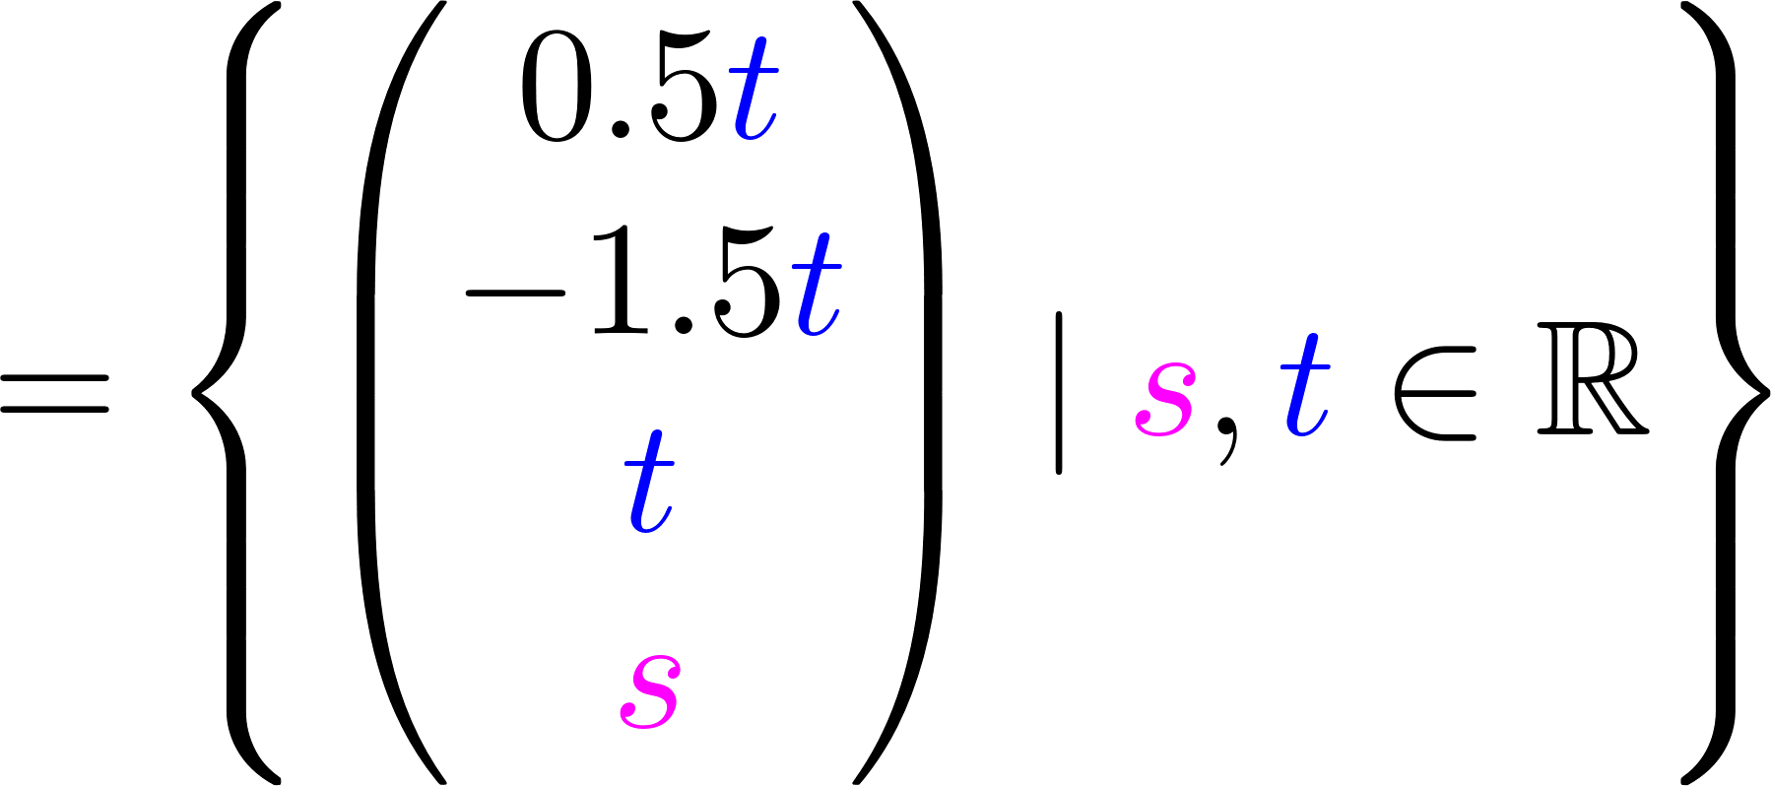
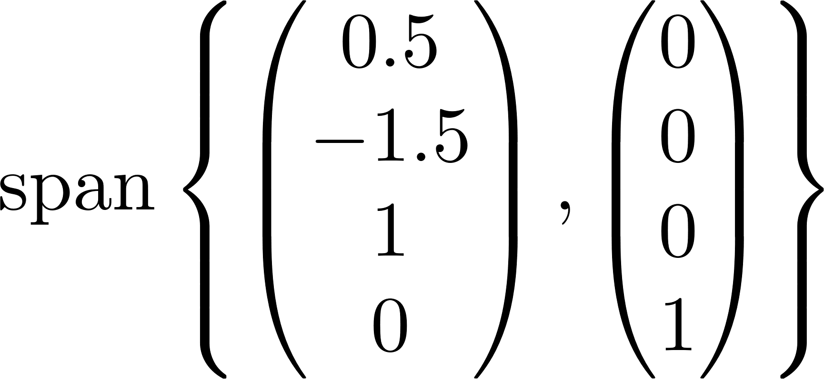
מ"ו
דוגמה:
מכיוון שגם פורשים את W הם בסיס ל W
בת"ל.

Slide 37
מ"ו
דוגמה:
מתקיים כי
באופן כללי, עבור
עובדה:
מספר עמודות ללא איבר מוביל בצורה מדורגת
מספר משתנים חופשיים

Slide 38
ווקטורים
מ"ו,
משפט (השלישי חינם): יהא
אם שניים מהבאים מתקיימים אז גם השלישי:
הוקטורים בת"ל
הוקטורים פורשים את V
מספר הוקטורים = המימד של V
במקרה זה נקבל בסיס!

Slide 39
ווקטורים
מ"ו,
משפט (השלישי חינם): יהא
אם שניים מהבאים מתקיימים אז גם השלישי:
הוקטורים בת"ל
הוקטורים פורשים את V
מספר הוקטורים = המימד של V
ראינו כי:
דוגמה:
פורשים את V
לפי השלישי חינם הם בסיס
בנוסף, יש 3 וקטורים כמו המימד של V

Slide 40
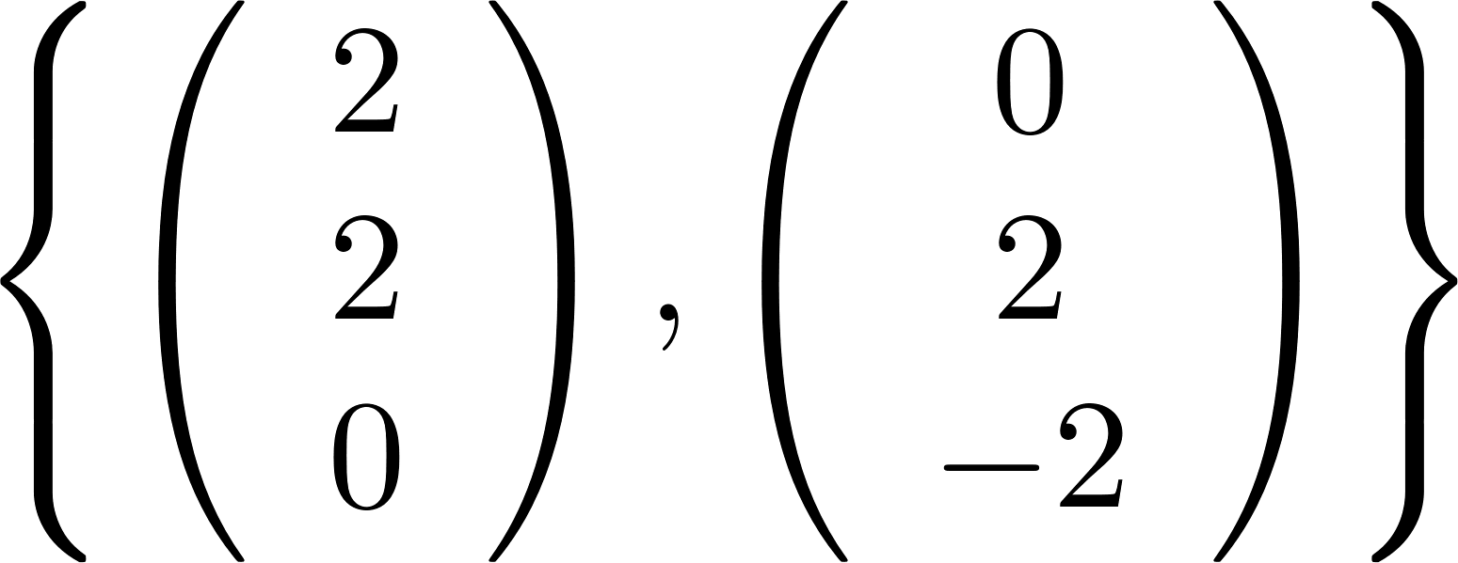
מימד= 2
דוגמה:
בת"ל ופורשים את V
מתקיים כי
לפי השלישי חינם הם בסיס ל V
מכאן ש:
שני איברים ב V שמימדו =2
בנוסף, הם בת"ל

Slide 41
אזי:
ת"מ
ו-
מ"ו,
משפט: יהא
תמיד מתקיים כי
אז
אם מתקיים כי
(ת"מ שמוכל בת"מ אחר מאותו מימד - הם שווים)
מקיים כי
כל תת מרחב
דוגמה:
אז
ואם

Slide 42
אזי:
ת"מ
ו-
מ"ו,
משפט: יהא
תמיד מתקיים כי
אז
אם מתקיים כי
(ת"מ שמוכל בת"מ אחר מאותו מימד - הם שווים)
בסיס ל
הוכחה:
בת"ל
לפי השלישי חינם, B בסיס ל V

Slide 43
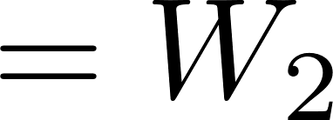
אזי:
ת"מ
ו-
מ"ו
יהא
משפט (המימדים):
מה האפשרויות עבור
ת"מ מימד 2
נתונים
תרגיל:
(ת"מ שמוכל בת"מ אחר מאותו מימד - הם שווים)
פתרון:
אז
אם
הוכחה:
אחרת:
ובצירוף משפט המימדים נקבל
נקבל
כיוון ש

Slide 44
הרחבה וצמצום לבסיס

Slide 45
כל קבוצה פורשת ניתן לצמצם לבסיס
כל קבוצה בת"ל ניתן להרחיב לבסיס

Slide 46
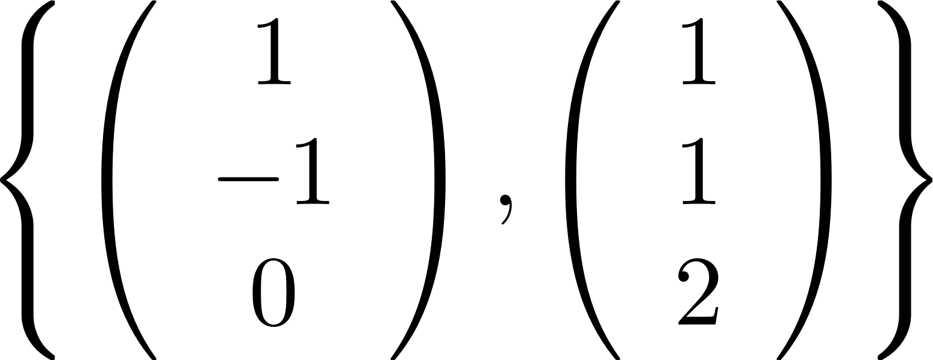
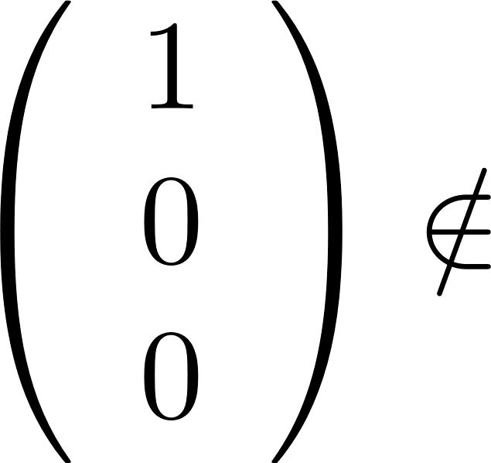
בת"ל.
אז
אם
בת"ל.
מ"ו,
יהא
משפט:
לבסיס של
השלם את
תרגיל:
פתרון:
חישבנו כבר
קבוצה בת"ל עם
בת"ל.
איברים
לכן, לפי השלישי חינם – בסיס!

Slide 47
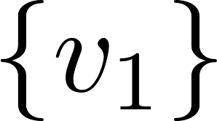
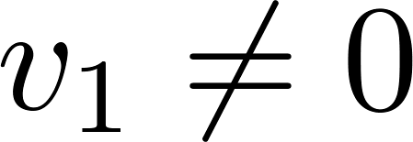
השלמה קבוצה בת"ל לבסיס
איך מוצאים בסיס למרחב ממימד ?
בת"ל
לפי השלישי חינם – בסיס!
כל קבוצה בת"ל ניתן להרחיב לבסיס

Slide 48
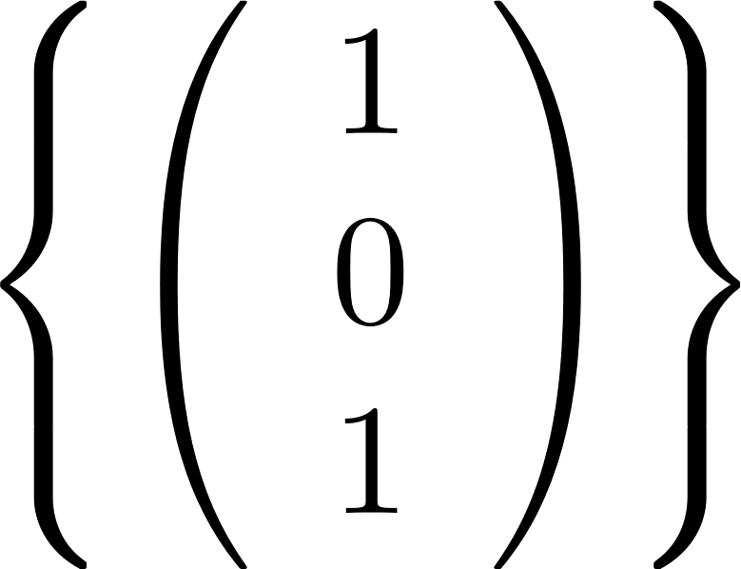
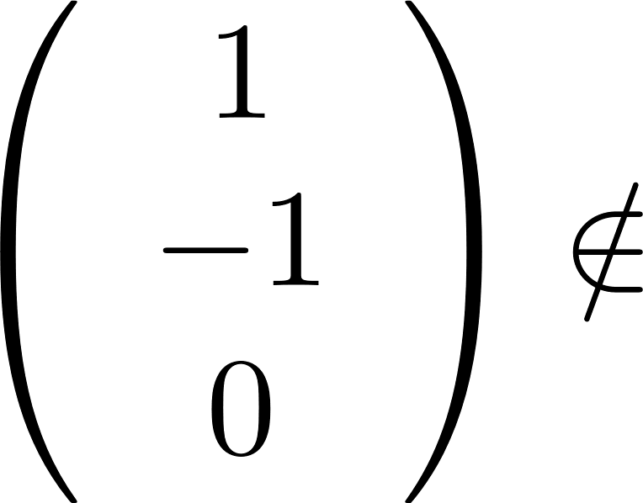
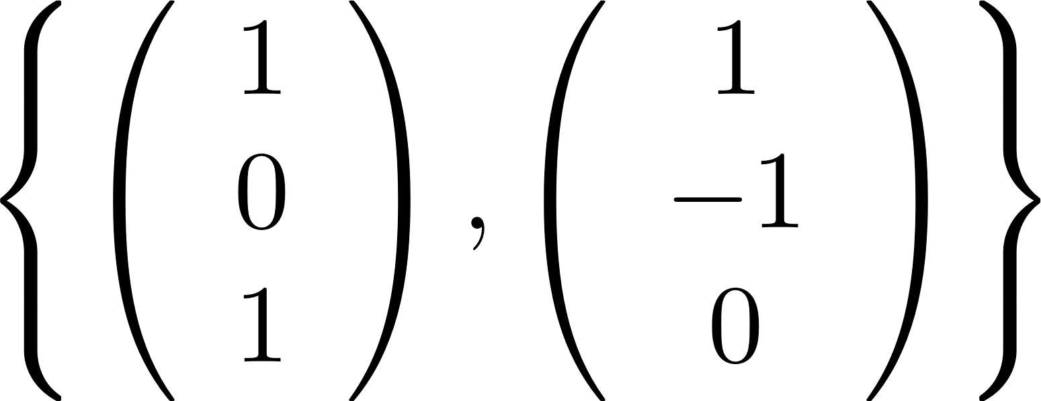
נגדיר
תרגיל:
לבסיס של
השלם את
פתרון:
בת"ל ומוכלת ב
ולכן, לפי השלישי חינם, בסיס ל

Slide 49
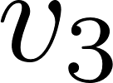
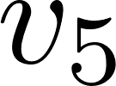
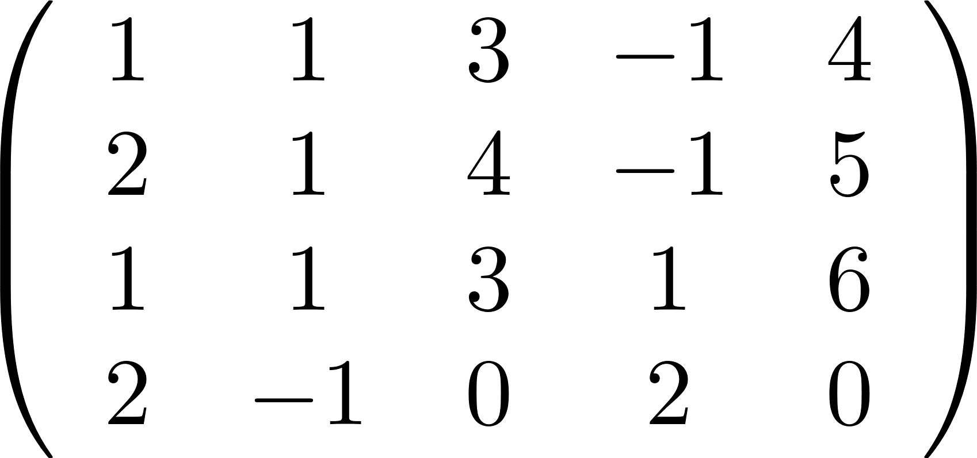
תרגיל:
מצאו בסיס ל
נבדוק אי תלות:
נרצה לצמצם אותה לבסיס
פורשת את
פתרון:
בת"ל!
ת"ל!
ת"ל!

Slide 50
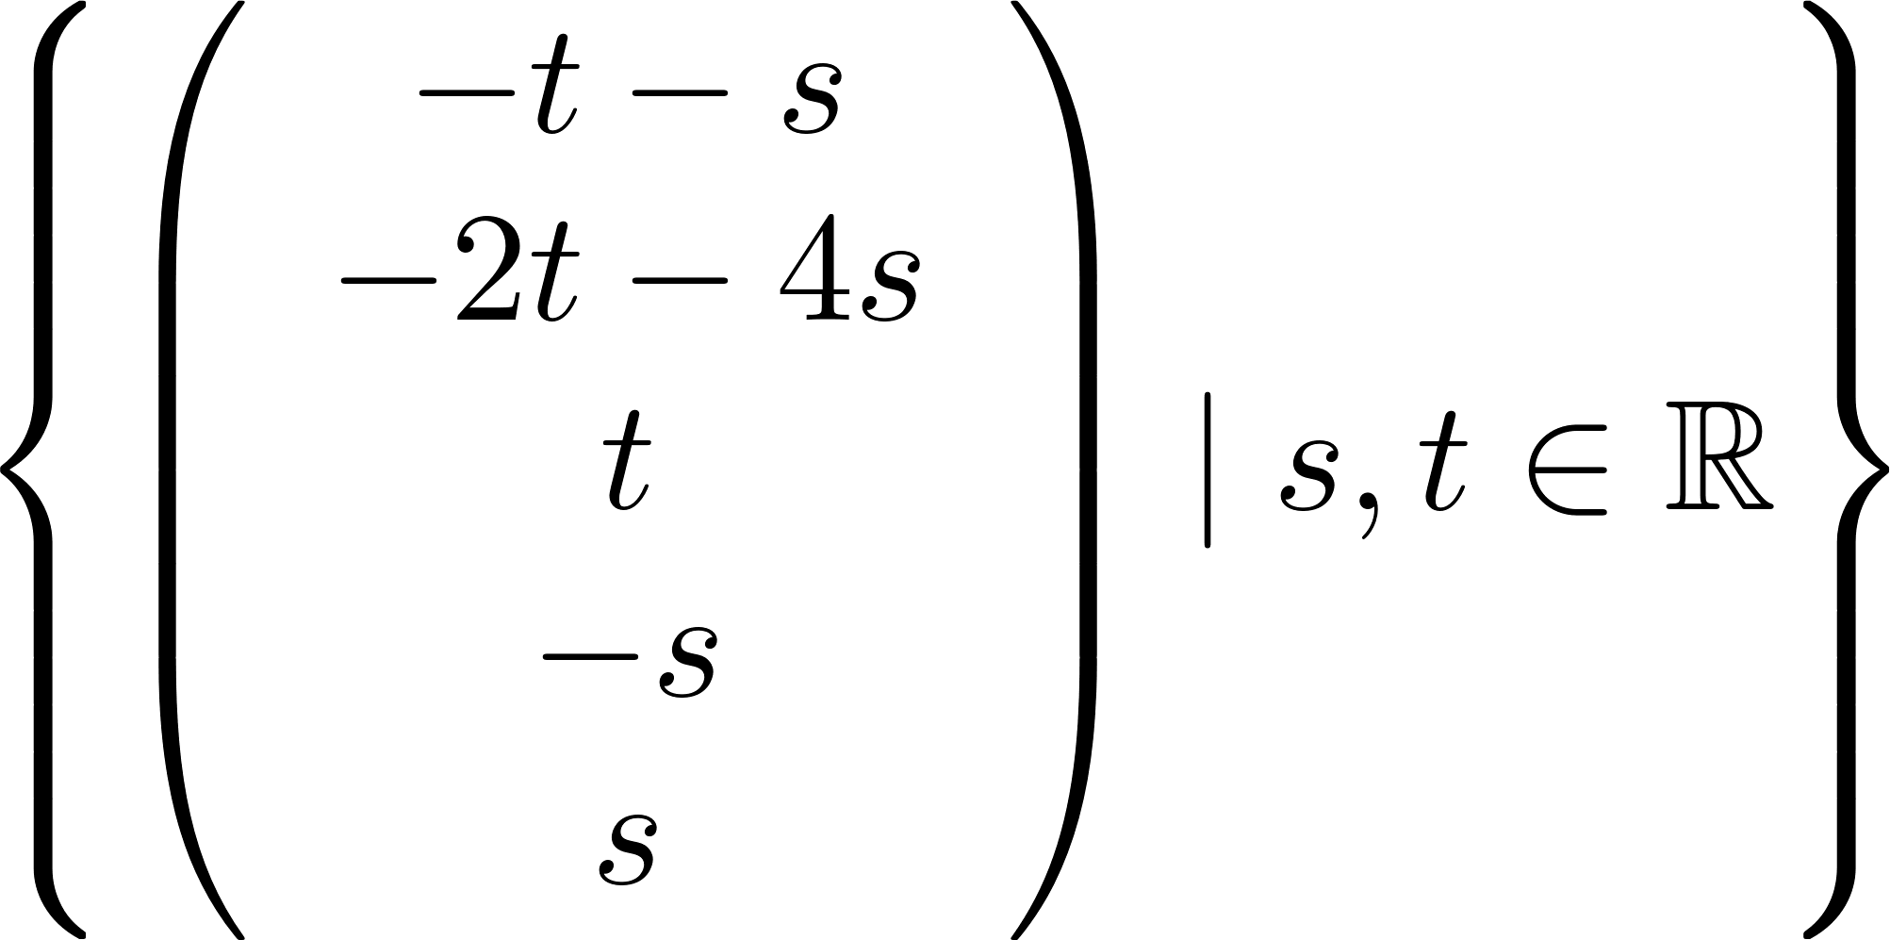
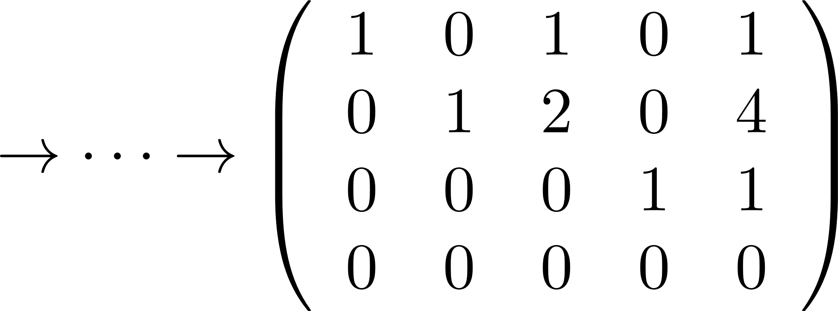
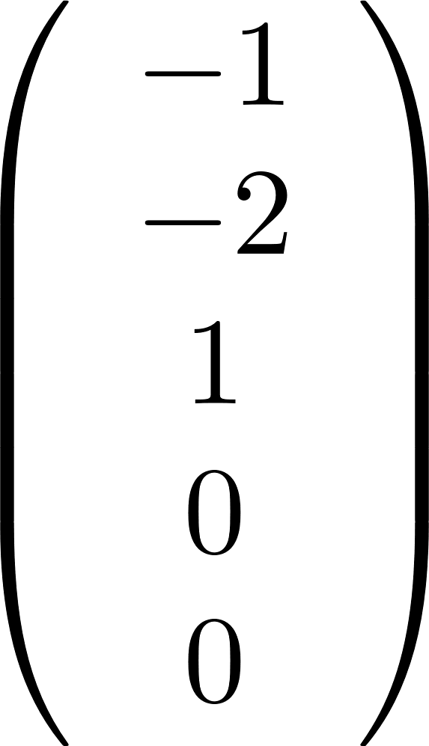
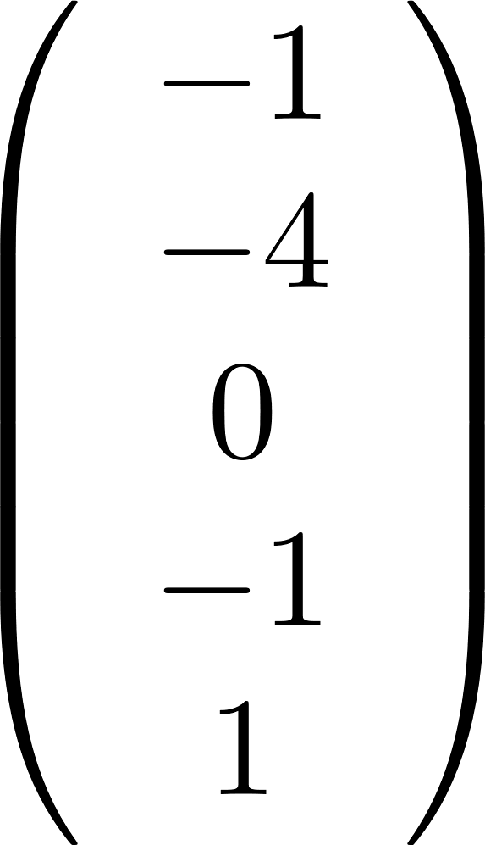
אז
אם
ת"ק.
מ"ו,
יהא
משפט:
דוגמה
נמצא תלות לינארית

Slide 51
אז
אם
ת"ק.
מ"ו,
יהא
משפט:
צמצום קבוצה פורשת לבסיס
איך מוצאים בסיס למרחב ממימד ?
איברים
עם
נמצאים ב span של האחרים
לפי השלישי חינם זהו בסיס!

Slide 52
דרך 2: הקטנת קבוצה פורשת
איך מוצאים בסיס למרחב ממימד ?
פורשת
כל קבוצה פורשת ניתן לצמצם לבסיס
בסיס =
פורשת מינימלית =
פורשת עם איברים
בת"ל

